Slide 1
营口理工学院
学生缴费指南

Slide 2
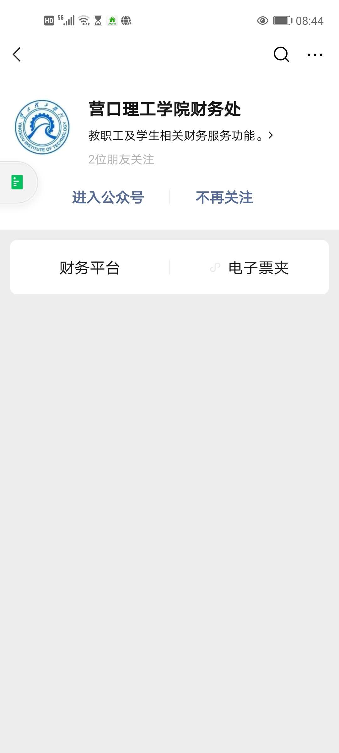
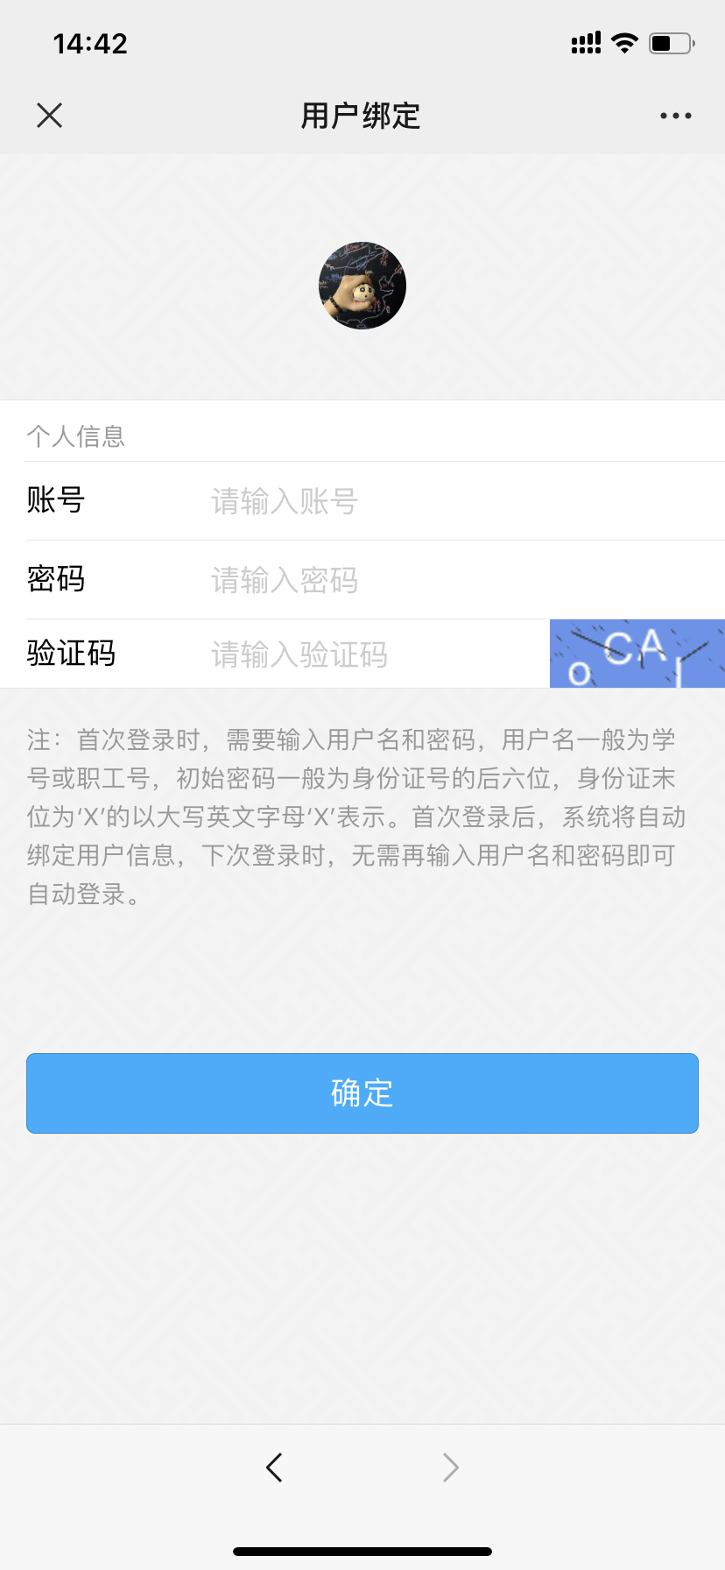
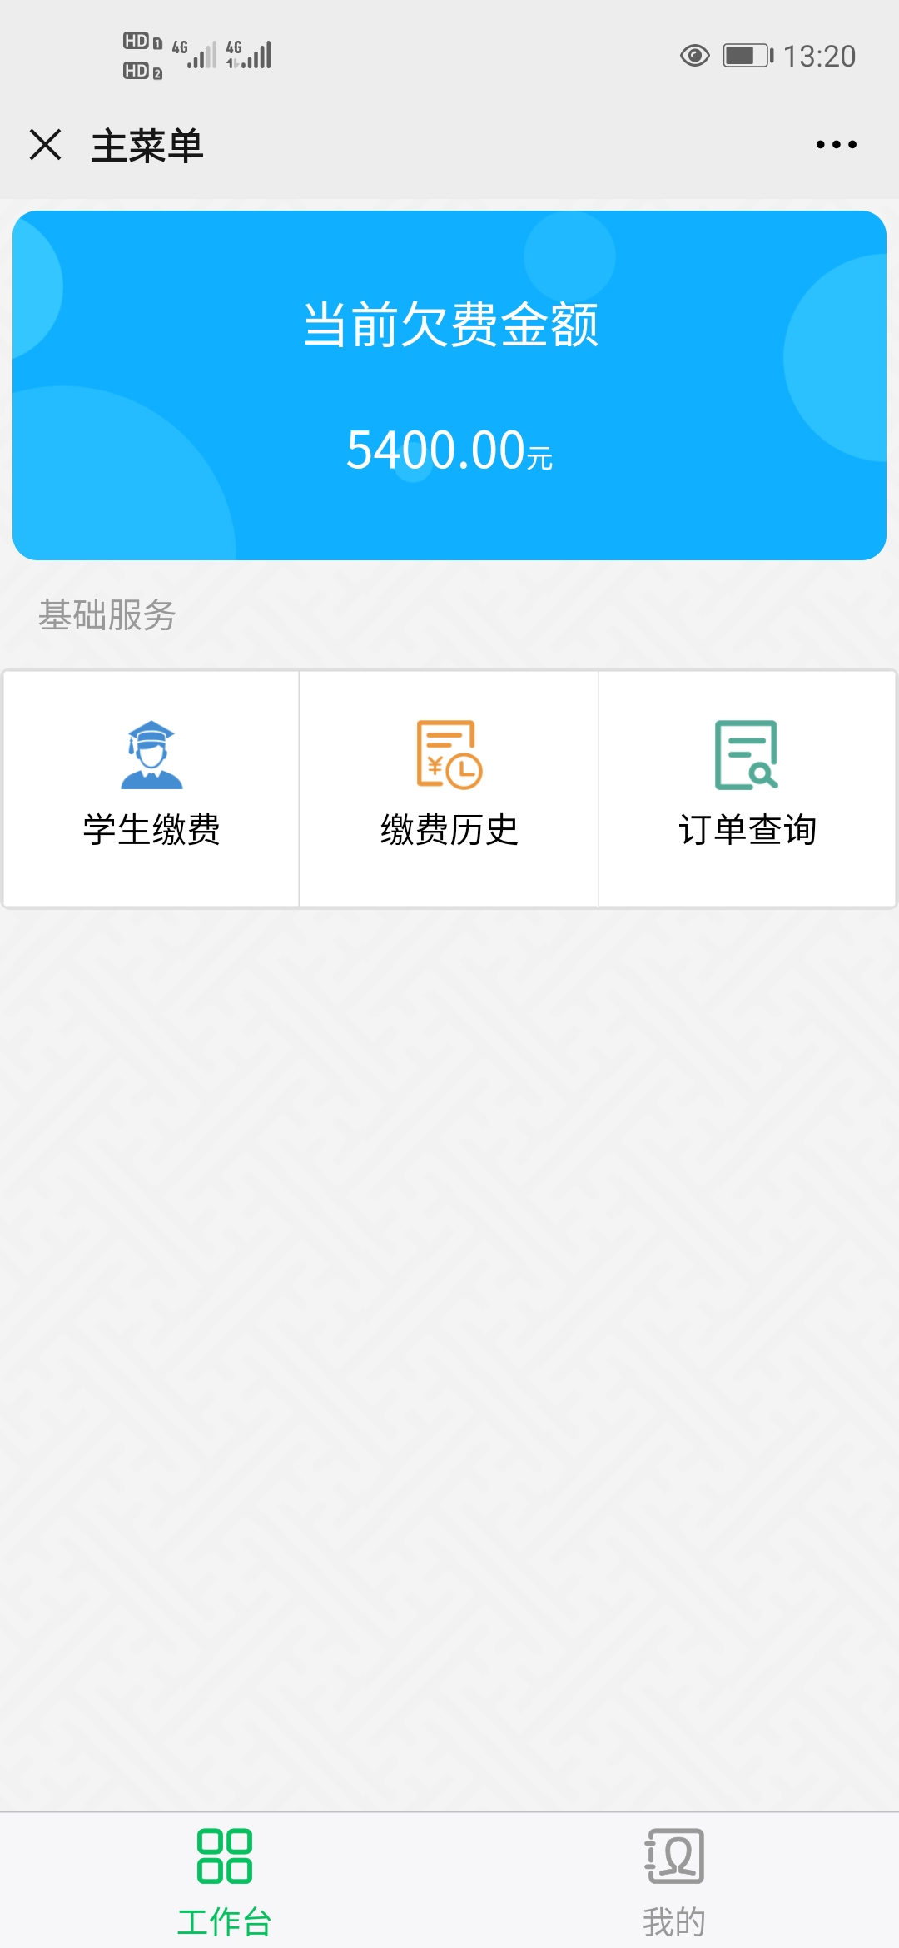
一、关注微信公众号、用户绑定
1.搜索“营口理工学院财务处”微信公众号并关注。
2.点击“财务平台”，首次登陆按照提示进行用户绑定 。用户名为学号，初始密码为身份证号后六位。
3.绑定成功后即可登陆到财务平台首页，可见当前欠费金额。

Slide 3
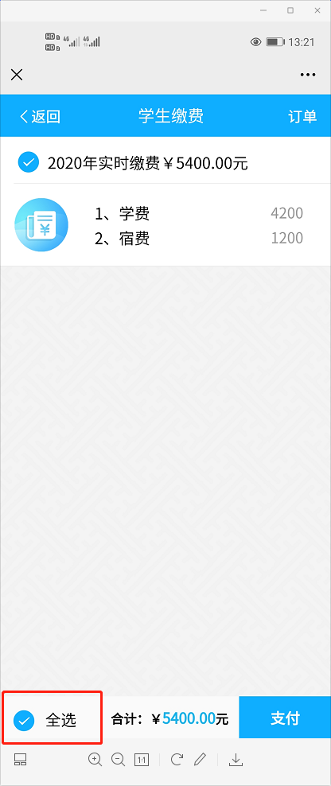
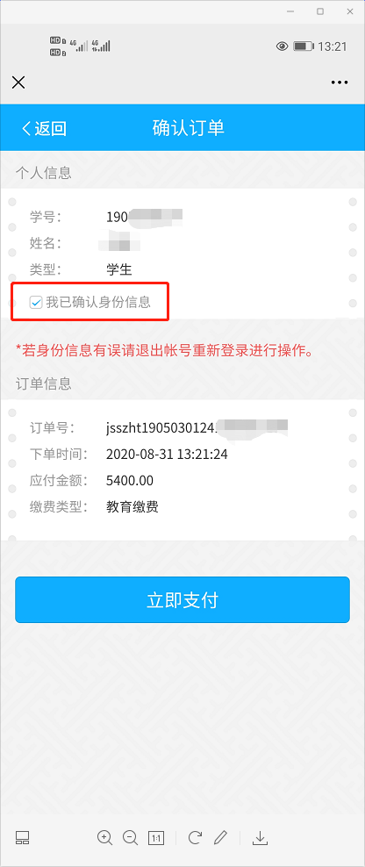
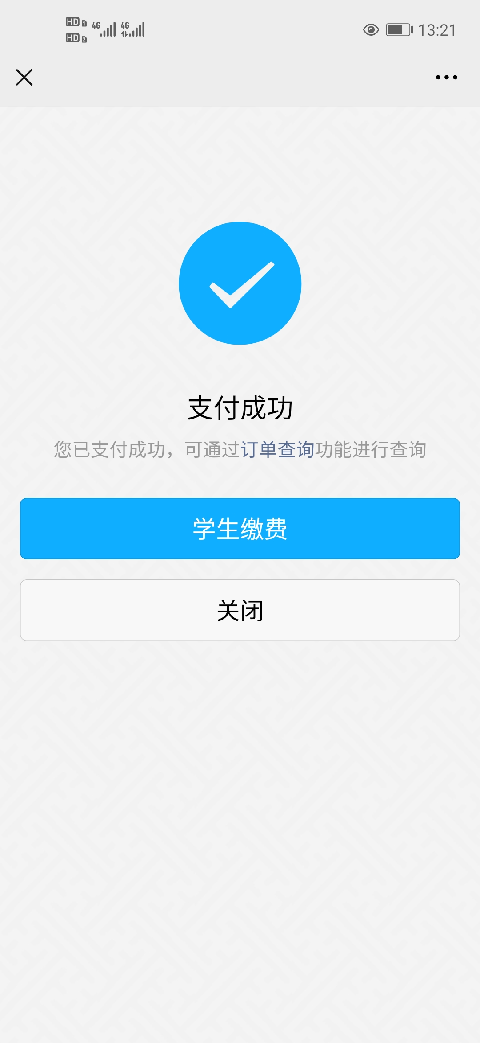
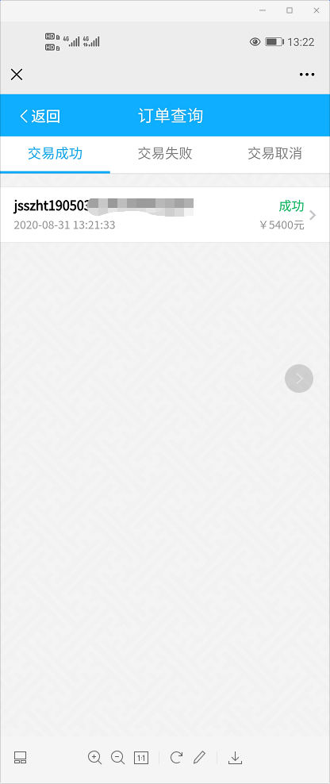
二、学生缴费
按照右侧截图进行操作。
1.点击“全选”进行缴费，点击支付。
2.勾选“我已确认身份信息”。
3.点击“立即支付”，直至支付成功页面。
4.在“订单查询”中可查看缴费流水。

Slide 4
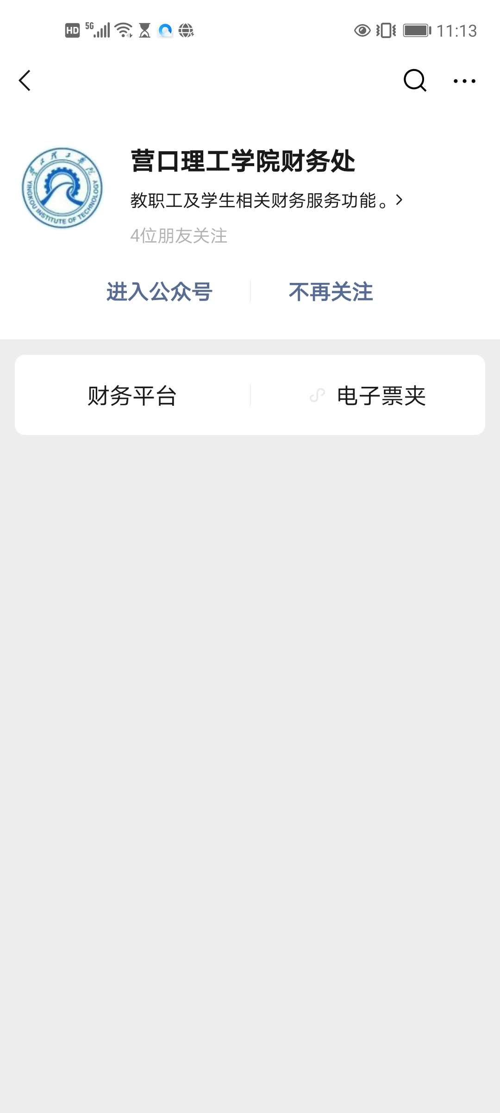
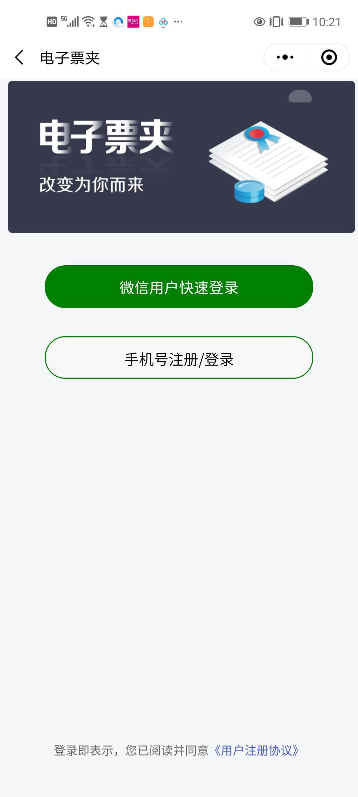
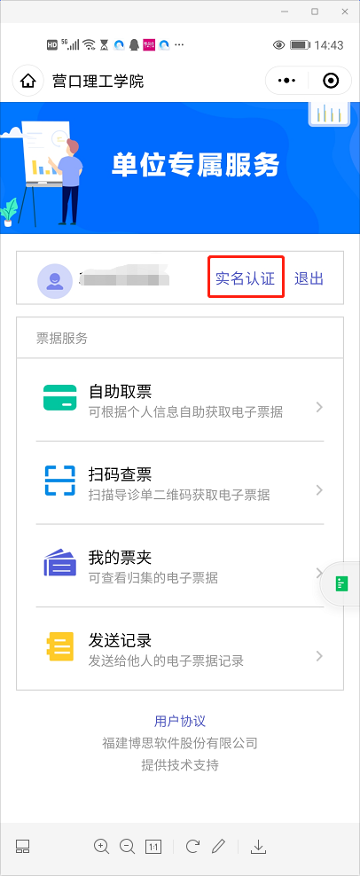
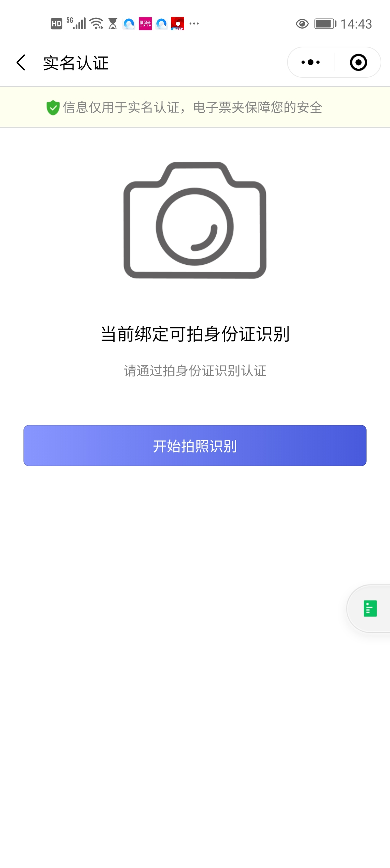
三、获取学宿费电子票据
1.打开“营口理工学院财务处”微信公众号中的“电子票夹”。
2.在“电子票夹”小程序中选择“手机号注册”，注册后登陆。登录后进行实名认证。如果与微信号绑定的手机号与手机号相同，可使用微信用户快速登录。
3.缴费后十个工作日点击“查看电子票”即可获得电子票据。

Slide 5
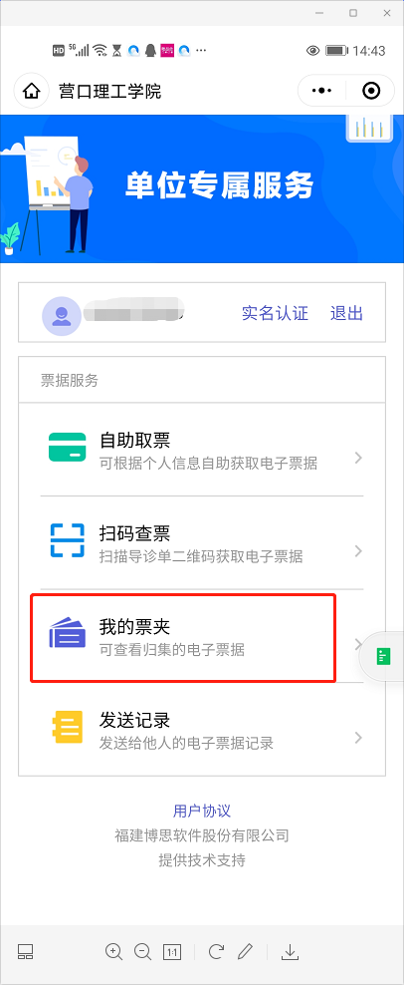
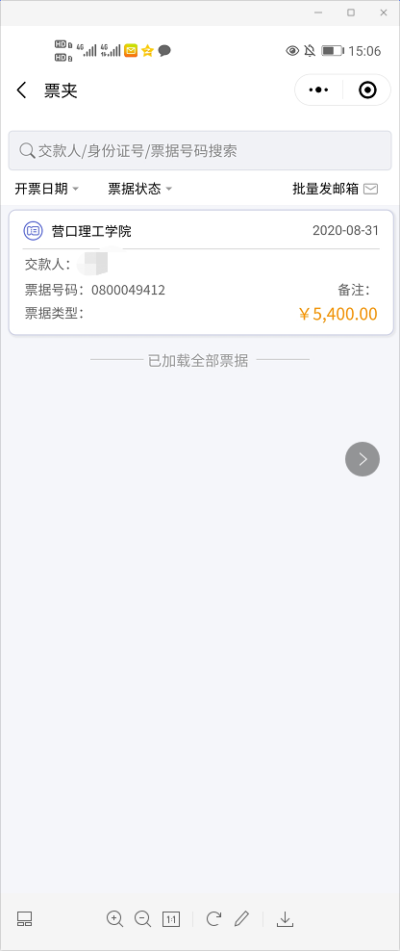
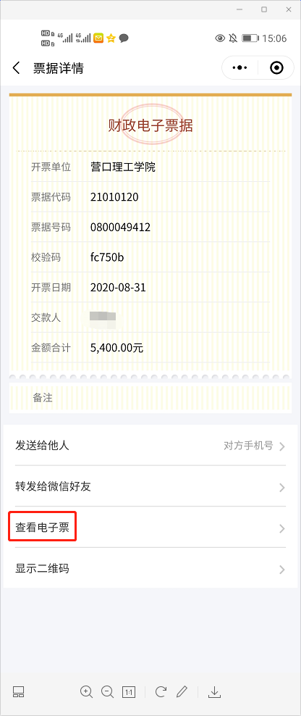
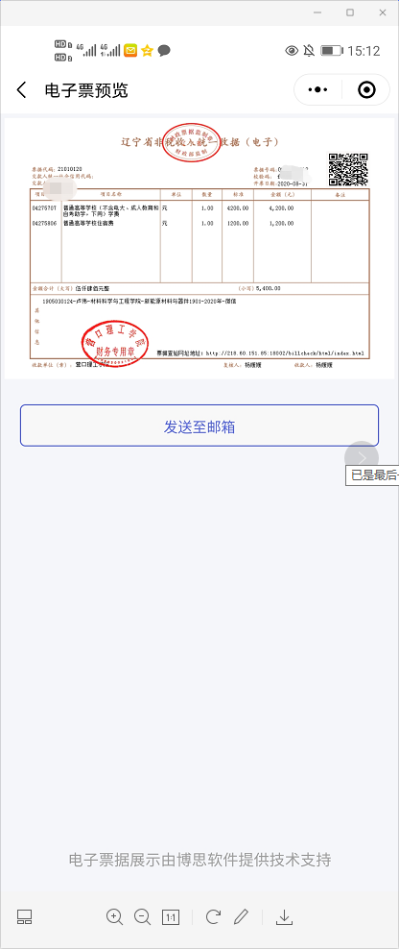
请注意：给他人转发电子票时需要选择发送邮箱，不要选择微信转发（微信转发后本人将无法存留电子票，如误操作，在“我的”—发送记录—微信发送进行撤回）

